Slide 1
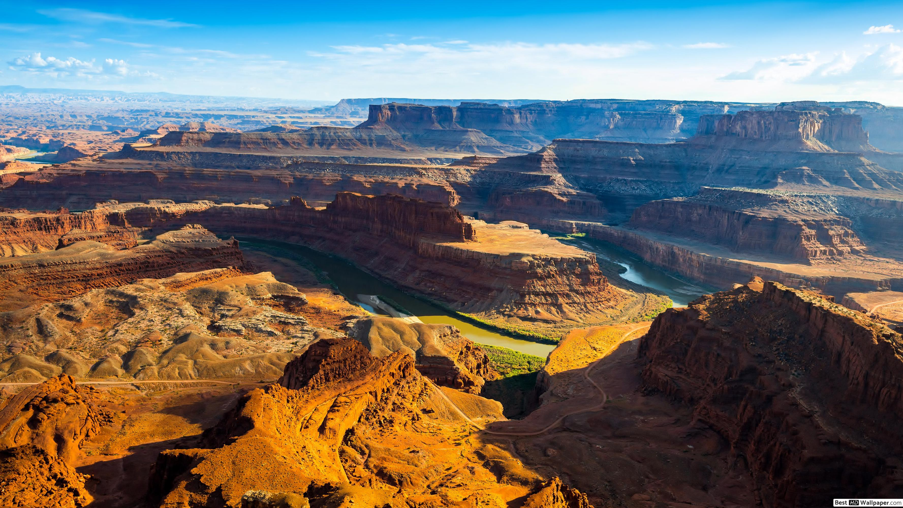
Marele Canion
By Nita Andrei Sebastian

Slide 2
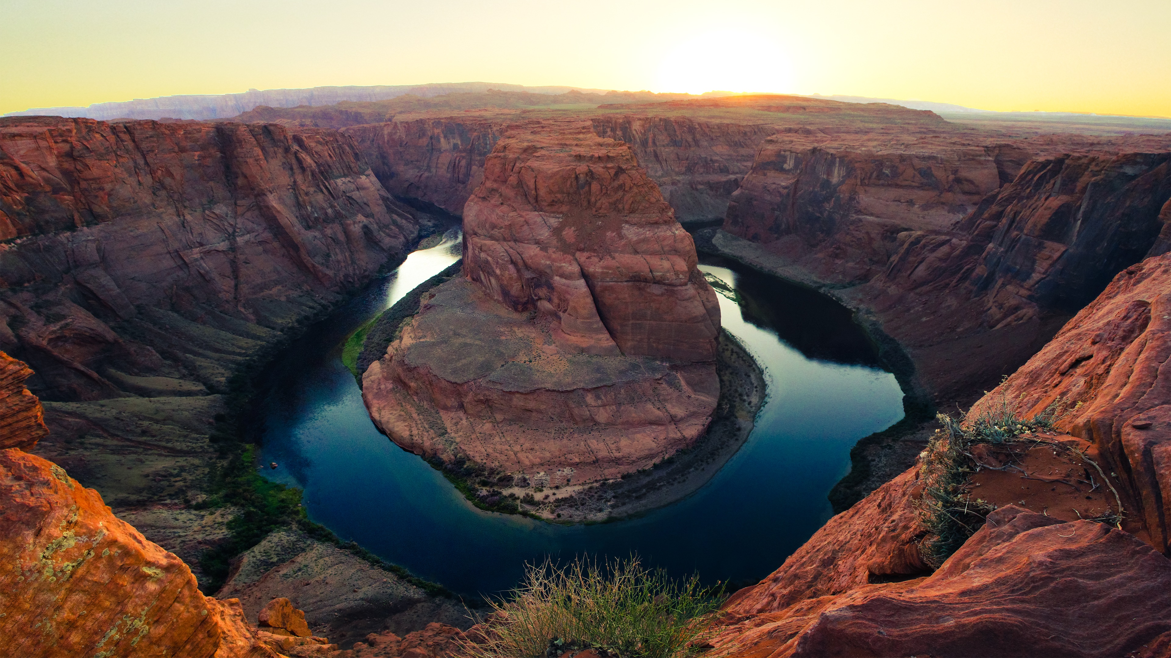
Marele Canion
Localizare: Statele Unite ale Americii, Arizona
Mai exact, Canionul fiind dispus în nordul statului Arizona.
Coordonate geografice : 36°05′51″N 112°05′43″W
Marele Canion se regăsește aproape integral ca
parte a Parcului Național al Marelui Canion , fiind unul
din primele parcuri naturale a USA.
Substratul geologic este reprezentat în special de
roci sedimentare, dar pot fi regasite și
ceva roci metamorfice de asemenea.

Slide 3
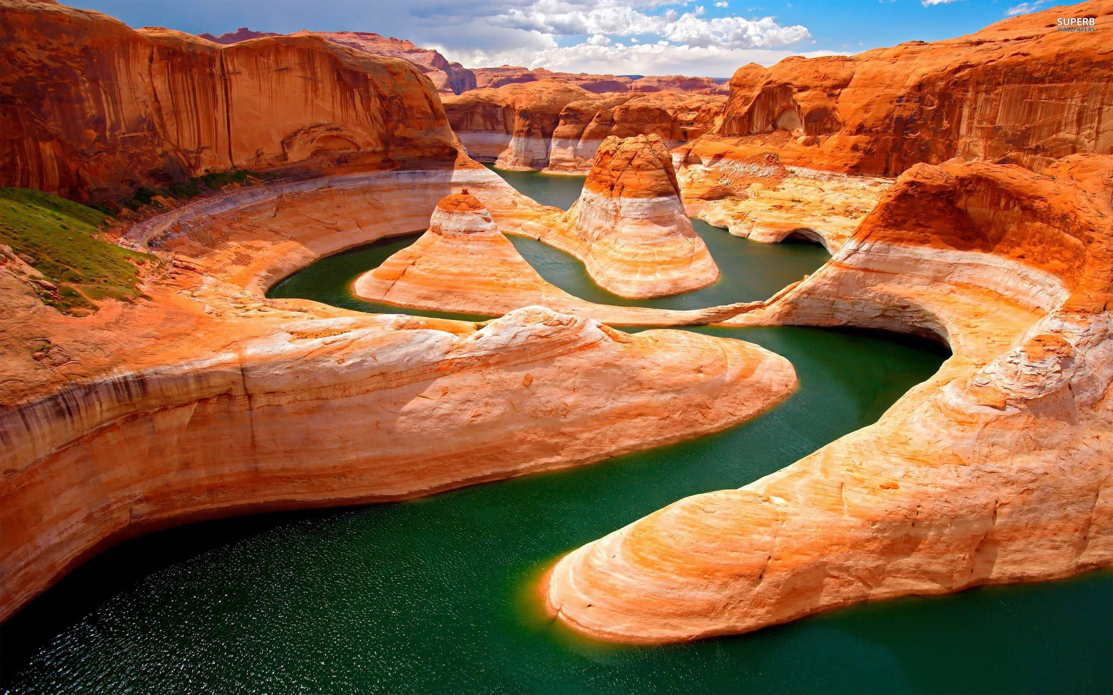
Marele Canion
Marele Canion este de fapt rezultatul eroziunii exercitate de fluviu timp de milioane de ani, partea sa inferioară de astăzi fiind de fapt albia majoră a fluviului Colorado.
Theodore Roosevelt, al 26-lea presedinte al USA ,care printre altele a contribuit foarte mult la dezvoltarea ulterioară a statului Arizona, a fost unul din marii iubitori și susținători ai conservării și menținerii zonei Marelui Canion, fiind deseori prezent fie ca să se bucure de peisajele uluitoare fie ca să vâneze în sezoanele deschise vânatului lei de munte.

Slide 4
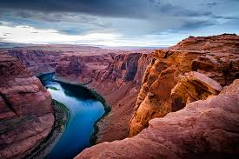
Marele Canion
Camionul, creat de fluviul Colorado prin săparea unui canal de eroziune a platoului înalt Colorado, are o lungime de circa 447 km, o lățime ce variază între 400 de metri și 24 de km și atinge o adâncime maximă sub nivelul platoului de până la 1.600 de metri. Fluviul Colorado și afluenții săi și-au tăiat cursurile prin straturile de roci, simultan producându-se o mișcare de înălțare a Platoului Colorado, acestea determinând o expunere pe verticală a unei secvențe de circa 2 miliarde de ani din istoria Geologică a Pământului.

Slide 5
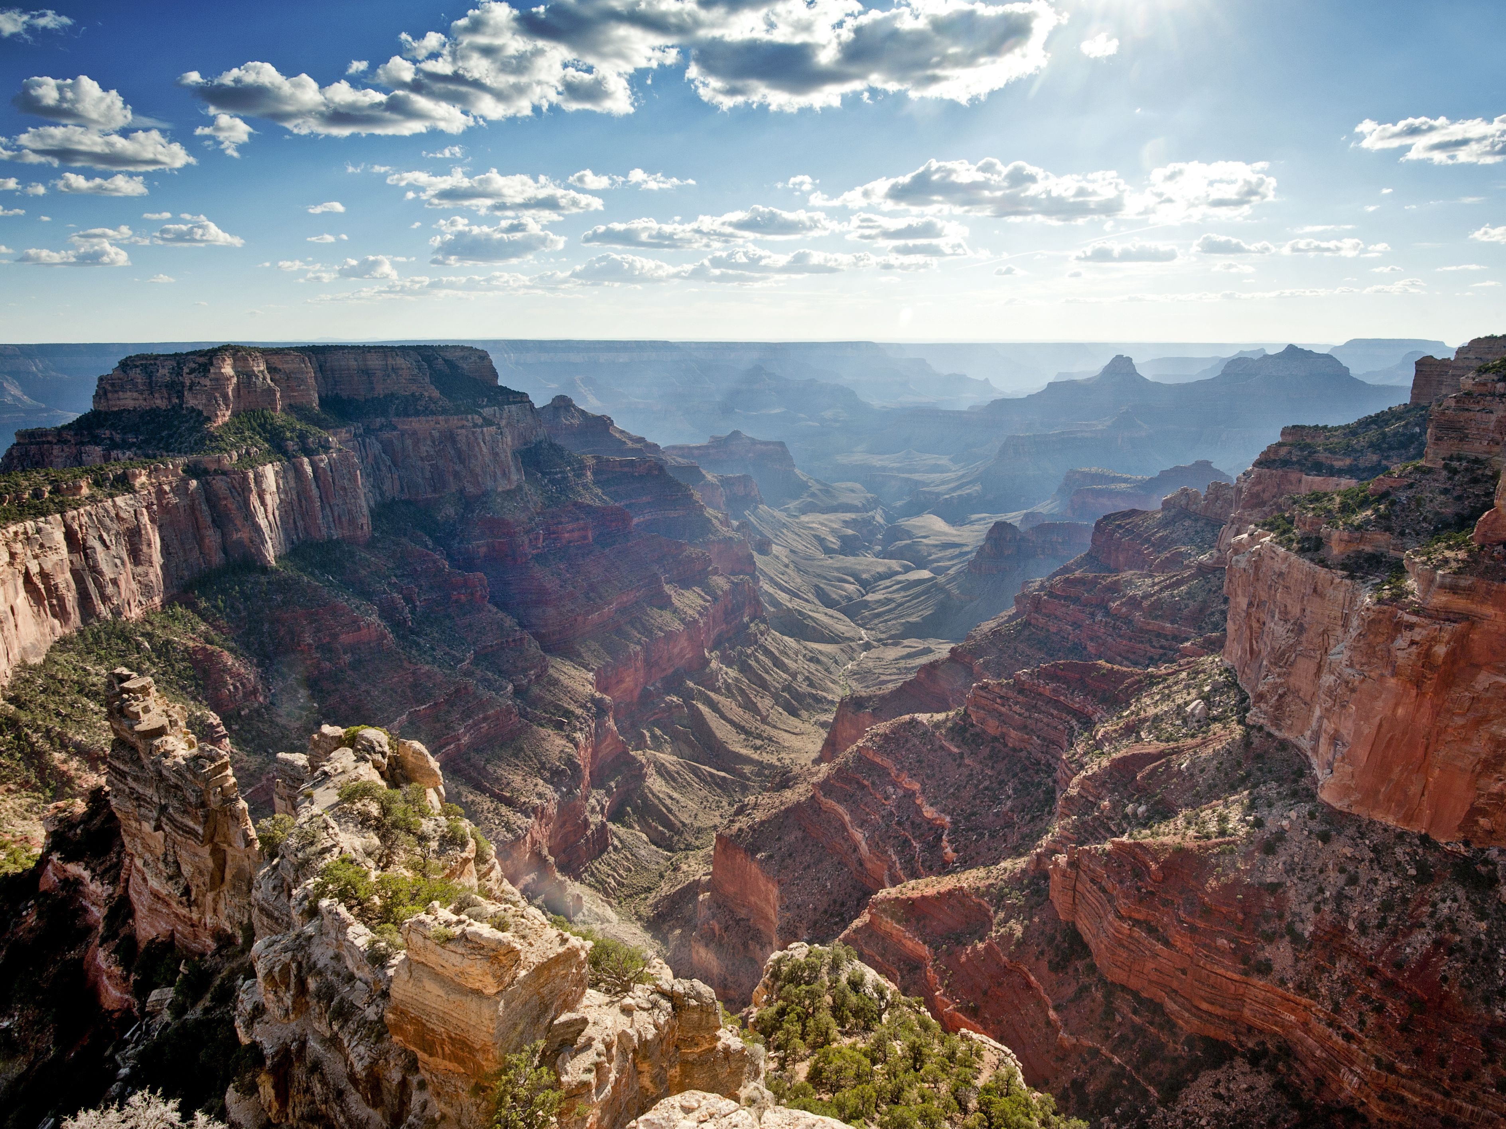
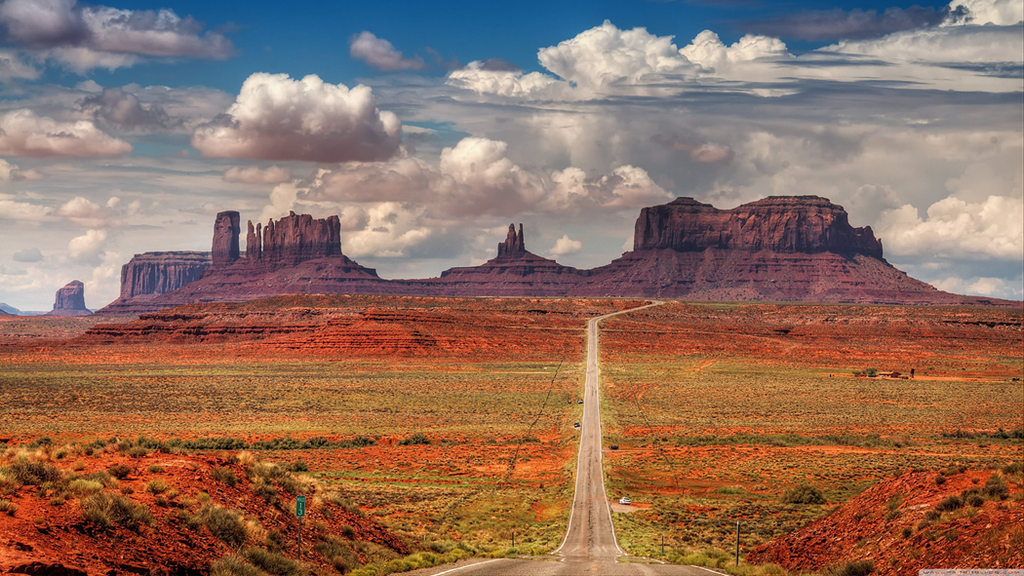
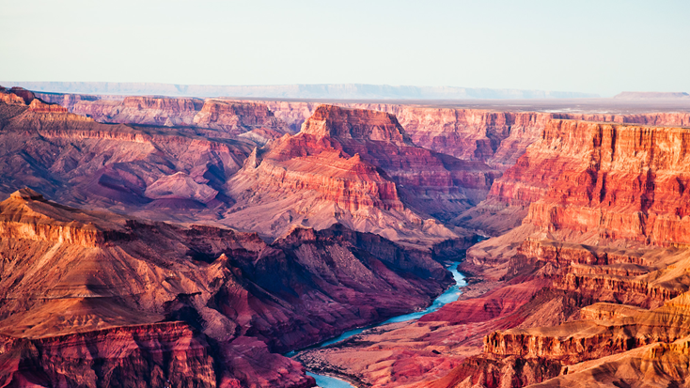
Marele Canion

Slide 6

VA MULTUMESC PENTRU
ATENTIA ACORDATA !

